Slide 1

Hospital de Hoy y del Futuro
Dr. Luis Castillo Fuenzalida
Facultad de Medicina
Universidad San Sebastián

Slide 2
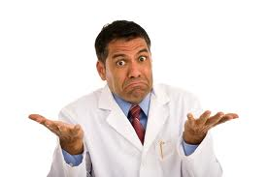
QUE HOSPITAL QUEREMOS?
QUE HOSPITAL SOMOS?

Slide 4
El HOSPITAL
No es una estructura estática.
En todo momento deben estar con su entorno, integrada.

Slide 6
Un hospital amigable y seguro
Accesible
Sus instalaciones al servicio de…
Con una atención personalizada
Con calidad en el trato.

Slide 8
Un HOSPITAL INNOVADOR
En el que se incorporen
avances de las ciencias y cambios organizacionales.

Slide 10
En la Era de las Comunicaciones ……
Dialogue
Explique
Enseñe
Aprenda

Slide 11
Hospital del futuro: procesos e instrumentos de gestión
En La tipificación de la actividad clínica se sustituirá a los DRGs(paquetes asociados a diagnostico) .Se ajustara más a los requerimientos clínicos y a los resultados reales del proceso asistencial
  Los PMCs (Patient Managment Cathegories), basados más en el patrón de cuidados que en el consumo de recursos, serán su base de partida.
  Gestión clínica.
  El modelo GDR se limitará a los sistemas de pago.
  En Chile hay experiencia progresiva

Slide 12
Hospital del futuro
La gestión clínica
  costo como un elemento más a la hora de decisión clínica,
  lucha por la disminución de la variabilidad clínica(“lo hago a mi manera”)
  Esto ,costo y variabilidad dejará de ser una opción y pasará a ser una responsabilidad de todos los profesionales y sus resultados.
  No se trata de ahorrar si no “Gastar Bien”
  Normas, estándares y guías clínicas
  AHA Vol. 34,2012

Slide 13
Los procesos:
El eje vertebral de la atención
Las unidades asistenciales como “empresas virtuales” de servicios

Slide 14
El renacer de la medicina interna u los“Hospitalistas”
El renacer de la medicina interna llevará al desarrollo de hospitales de agudos en función del nuevo planteamiento de la atención (continuo asistencial, patient focused care, etc.) a efecto de ver el enfermo como un todo y no como una sumatoria de partes y/o fragmentación corporal de la atención imperante hoy día.
Casi todos los hospitales del Mundo se transformaron en Hospitales de Agudos(urgencia, críticos, gran cirugía, trauma)
The Hospitalist.2015;19(4):1,23-25,28

Slide 15
Rol de profesionales :“ha cambiado”
La enfermería gestora de la empresa asistencial y con protagonismo creciente
Los hospitalistas , potenciarán su rol de consultor tanto de la atención primaria, como de las especialidades quirúrgicas y serán la puerta de entrada de los pacientes adultos con patología médica prevalente, de su orientación diagnóstica y terapéutica. Ejercerán además un rol integrador entre niveles asistenciales AP-AE-ASS extendiendo a su vez este rol integrador a la docencia de pre y postgrado

Slide 16
Los niveles de hospital se difuminaron, lo roles cambiaron
  La progresiva ambulatorización ha tenido como consecuencia una hospitalización de pacientes agudos y dedicada a procesos que requieren un manejo más intensivo de recursos.
    La estadía media se alargará porque el % de camas de críticos sube respecto al total en forma progresiva.
Nuevos modelos de gestión asistencial (Hospital distintos) se sumarán a las medidas alternativas al recurso “cama” ya consolidados (CMA, ODC).

Slide 17
Los Hospitales de alta complejidad difunden el conocimiento con el fin de reducir el tiempo de las curvas de aprendizaje de técnicas nuevas
Nuevos modelos de gestión asistencial (hospital de semana, hospital de dia,hospital domiciliario) se suman al recurso “cama”.
El modelo asistencial hizo suyo el principio del “just in time”.
De este modo las salidas de los hospitales son siempre más “anchas” que las entradas lo que implicará, por ejemplo, cambiar el principio de la “buena ocupación del piso” por “nunca el piso con camas será un cuello de botella del proceso productivo”.

Slide 18
Más y mejor formación continua
La formación continua;
  Potenciar habilidades y alinea comportamientos y valores.
  Su liderazgo es asumido por las estructuras directivas que la incorporan como una de sus responsabilidades y valoran su resultados por el impacto que la misma tenga sobre los procesos.
  La formación continua, como parte inherente del trabajo se desarrolla básicamente en las propias unidades asistenciales, y los responsables de las mismas actúan como “monitores”.
  Cambiaron los métodos tradicionales y el “e-learning” y coaching” sustituirán en buena medida los congresos y reuniones con el tiempo…..
  Aun es necesario tiempo protegido para esto

Slide 19
LAS TENDENCIAS DE FUTURO
Un hospital más confortable para los profesionales
Gestión de personas, sí, de RRHH, no
De la democracia participativa a la democracia deliberativa
De no maleficencia a la excelencia
El respeto a la autonomía a una base de una nueva relación médico paciente
De una estructura jerárquica a otra matricial
Un nuevo perfil profesional para los directivos, profesionalización de estos

Slide 20
Un nuevo contrato económico
La estructura salarial del futuro se articulará sobre tres ejes:¿qué eres y que haces, cómo lo haces y con qué resultados?
En el primer eje (¿qué eres y que haces?) se recogerán, por un lado, los aportes de cada grupo a los objetivos de la organización con independencia del nombre y apellido de quienes lo conforman (se valora el ser y el estar) y, por otro,(¿qué haces?) se valorarán dentro del grupo el puesto de trabajo que se ocupa.
Requieren jefes de Unidades, servicios ,departamentos etc. empoderados

Slide 21
Mayor peso de la retribución variable
Ello obliga a que los objetivos a cumplir estén en la escala de valores profesionales, es decir, que sean objetivos vinculados lo mas posible a resultados (Dirección por Objetivos entendida como un medio para hacer coincidir los objetivos individuales con los institucionales)
  y no a indicadores de procesos con lo que cumplirán así el doble objetivo de premiarla ,mejora en las competencias (outcomes) y su puesta al servicio del Hospital
  Estamos llenos de indicadores de procesos

Slide 22
El trabajo en equipo real mejoro las relaciones entre las personas
La superación de los servicios como unidad organizacional es una realidad
La estructura por procesos-producto como base de una nueva relación profesional, tb es una realidad
La carrera profesional que se basa en logros grupales e individuales
Ha creado un nuevo clima en el día a día de las instituciones.

Slide 25
El Énfasis en política de desarrollo de las personas; objetivos
Rediseño de los puestos de trabajo
Participación en los contenidos del trabajo diario
Reconocimiento después del logro
La atención pasara de ser una obligación a una convicción

Slide 26
Los Sindicatos
Factor positivo y proactivo de cambio¡¡¡
Un plan estratégico de los RRHH
Medidas de gestión transversal.
Cada líder es un buen director de r humanos
Profesionales sí, técnicos de alta calificación solamente no
Profesionalismo como marca diaria
  Este es tema cultural, en otros países se avanza

Slide 27
Una enfermería más reconocida e integrada
La importancia clínica de la enfermería crece en forma progresiva.
  Si bien la demanda de autonomía de los pacientes pueden ir en contra de este reconocimiento, la extensión del rol profesional a nuevas actividades de demanda emergente de los ciudadanos y una nueva relación médico-enfermería contribuirá a este reforzamiento del “aprecio, del cariño”
Aumentará la demanda de profesionales no sólo por re-equilibrio médico/enfermería en los hospitales. Relación optima en Chile 3 a 4/1 medico.(promedio OCDE)
    Hoy es de 1/1
Implica una revisión constante de la malla curricular de la formación, capacidades y competencias

Slide 29
Las unidades de soporte como empresas virtuales de servicios
Todas aquellas actividades de soporte asistencial son “empresa virtuales de servicios "al servicio de los antiguos centros de responsabilidad(gastan y facturan) como por ejemplo: esterilización, transporte y traslados, pabellones etc.
Las TIC’S al servicio de la gestión clínica

Slide 30
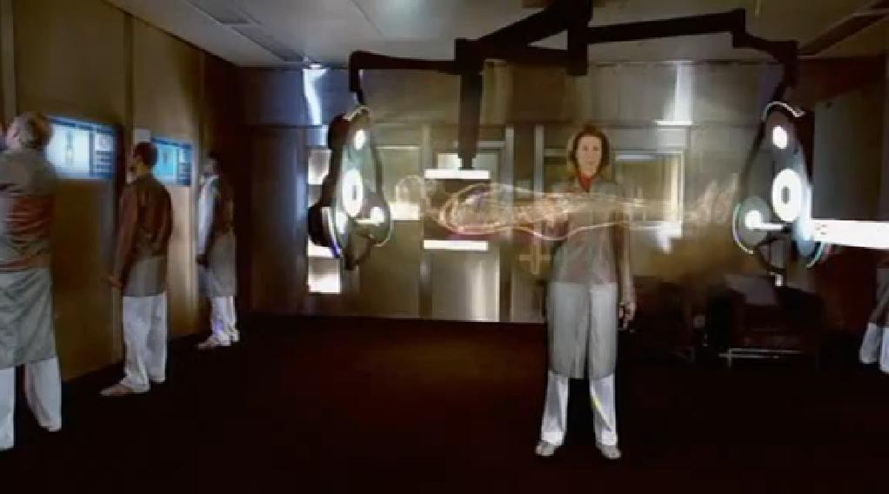

Slide 31
Un nuevo concepto arquitectónico para un nuevo hospital
Su diseño no sólo tendrá en cuenta las necesidades de las que trabajan en él sino que también incorporarán respuestas adecuadas a las nuevas necesidades y expectativas de los pacientes.
Se cuida la adaptación al entorno, al medioambiente y el ahorro de energía
Las instalaciones básicas ,los sistemas de transmisión de voz y datos que permiten hacer realidad el hospital sin papeles.
Todo ello se traduce en un incremento tanto en términos absolutos como relativos de los m2 por cama, si bien aumentará la productividad por m2.

Slide 32
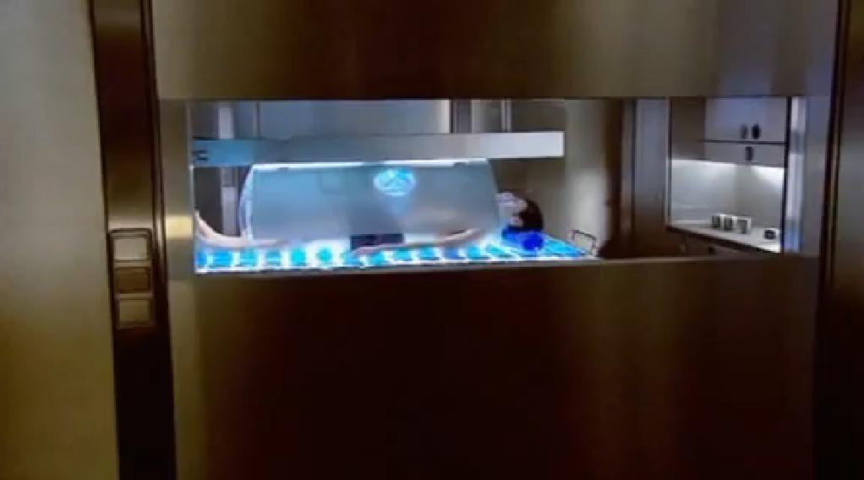

Slide 33
La innovación, obligación de todos los clínicos
La innovación, más cercana a la “mejoría de métodos” que a la investigación básica ,muy orientada a la racionalización de la práctica clínica y a la gestión del conocimiento.
Ésta sí es una tarea de todos los clínicos que será apreciada y también demandada por las instituciones, pues no hay que olvidar que incluso la investigación profesional se inicia siempre con una pregunta de un clínico.

Slide 34

Faecal Microbiota Transplantation by Colonoscopy vs. Vancomycin for the Treatment of Recurrent Clostridium Difficile Infection
G. Cammarota, L. Masucci, G. Ianiro, S. Bibbò, G. Dinoi, G. Costamagna, M. Sanguinetti, A. Gasbarrini
Disclosures Aliment Pharmacol Ther. 2015;41(9):835-843
Top Stories
Measuring GFR in the ICU: Best Practices?
Hope Still for Late Thrombolysis in Stroke?
Status Epilepticus: Important Hospitalization, Mortality Trends
Bleeding Risk: Warfarin vs Novel Oral Anticoagulants
Benign C difficile Strain May Reduce Recurrence Rates
Hospitalists' Responsibility for Readmission Prevention
Top Stories Measuring GFR in the ICU: Best Practices? Hope Still for Late Thrombolysis in Stroke? Status Epilepticus: Important Hospitalization, Mortality Trends Bleeding Risk: Warfarin vs Novel Oral Anticoagulants Benign C difficile Strain May Reduce Recurrence Rates Hospitalists' Responsibility for Readmission Prevention

Slide 35
Tecnología
El progreso tecnológico (biotecnología, telemedicina, cirugía robótica, PET-Ct, etc.), no desvalorizara la actuación profesional sino que exige nuevas aptitudes pero también nuevas actitudes.
La ciencia y la evidencia clínica como norma y estandarización no es antítesis de la afectividad.
La personalización de los tratamientos contribuirá a reforzar la tecnología
La tecnología sanitaria costo efectiva al servicio de las personas

Slide 37
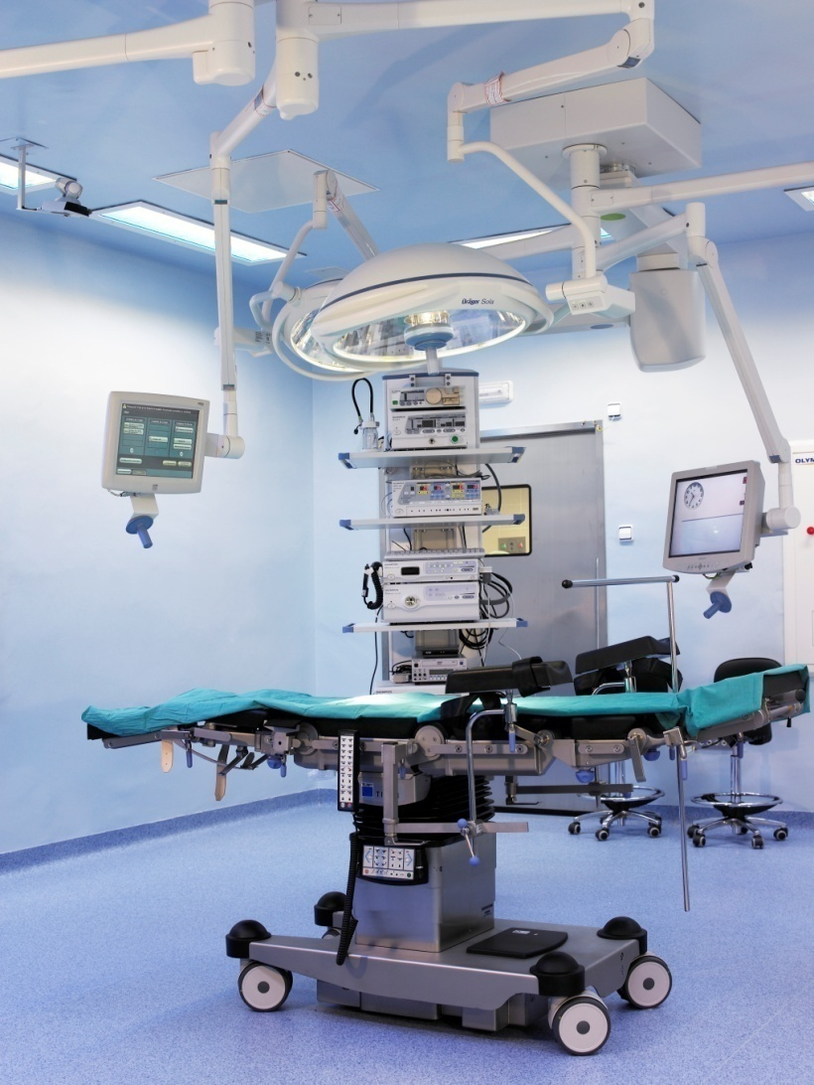
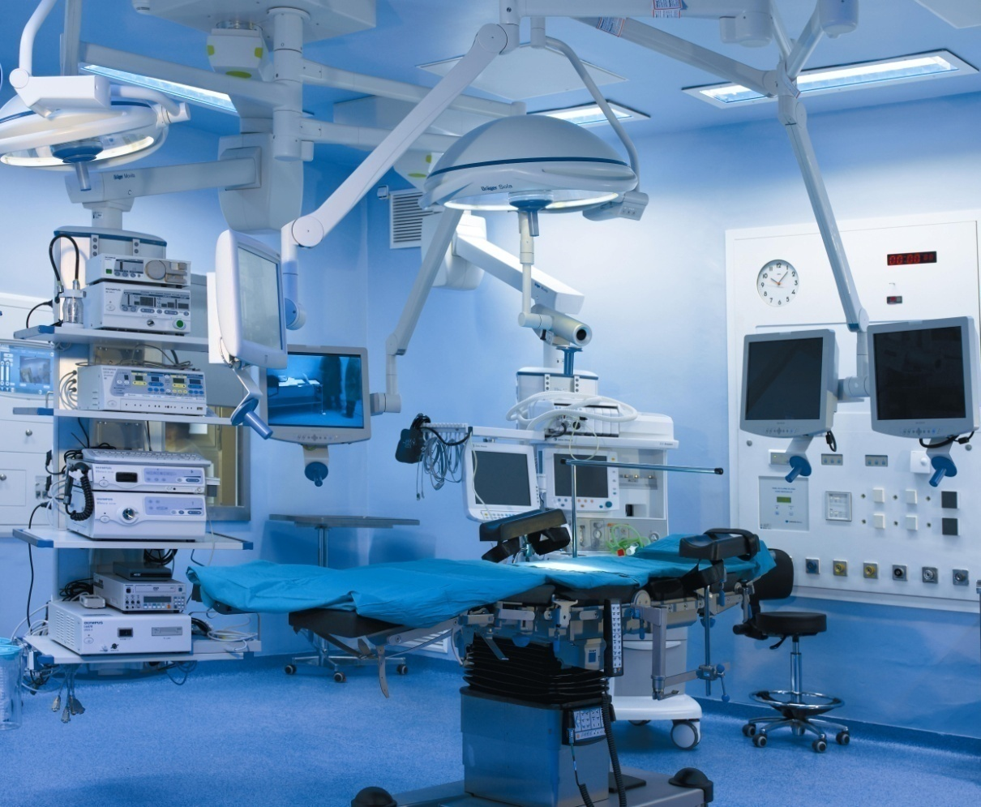
Gracias

